Slide 1
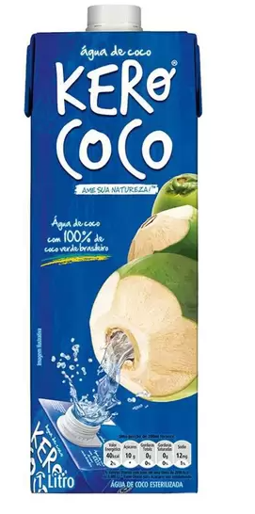
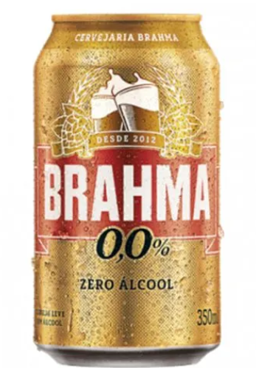
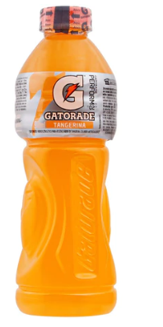
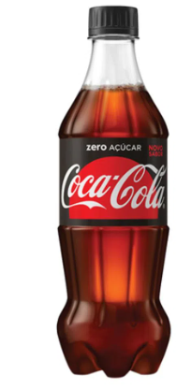
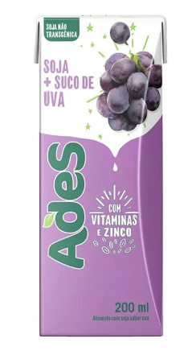
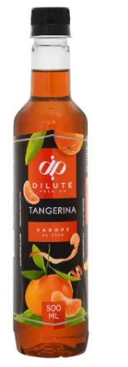
Bebidas Não Alcoólicas
10/2024

Slide 2
Categorias
Bebidas > Bebidas Nao Alcoolicas > Agua
Bebidas > Bebidas Nao Alcoolicas > Agua de Coco
Bebidas > Bebidas Nao Alcoolicas > Cerveja e Chopp Nao Alcoolico
Bebidas > Bebidas Nao Alcoolicas > Champagne e Espumante Nao Alcoolico
Bebidas > Bebidas Nao Alcoolicas > Combo e Kit Nao Alcoolico
Bebidas > Bebidas Nao Alcoolicas > Energetico
Bebidas > Bebidas Nao Alcoolicas > Isotonico
Bebidas > Bebidas Nao Alcoolicas > Nectar e Suco Pronto
Bebidas > Bebidas Nao Alcoolicas > Refrigerante
Bebidas > Bebidas Nao Alcoolicas > Suco em Po
Bebidas > Bebidas Nao Alcoolicas > Xarope

Slide 3
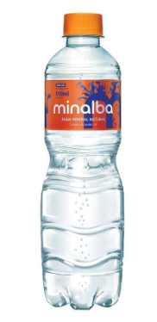
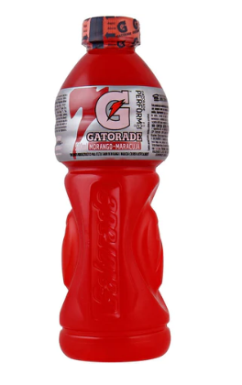
Bebidas não alcoólicas
Bebidas não alcoólicas são aquelas de natureza industrializada ou natural que em sua composição não há inserção de álcool. As mais comuns são os refrigerantes, sucos, água, isotônicos, entre outros.

Slide 4
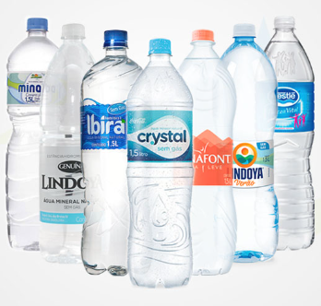
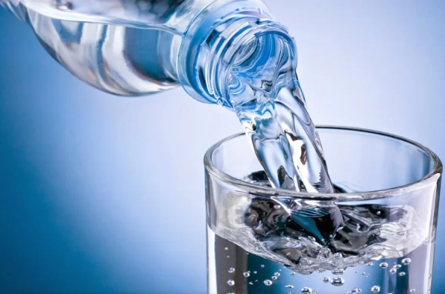
Bebidas > Bebidas Nao Alcoolicas > Agua
A água é um recurso natural abundante essencial para a existência de vida na Terra. O planeta Terra é constituído por uma extensa massa de água, correspondendo ao que conhecemos como hidrosfera. É uma substância química cujas moléculas são formadas por dois átomos de hidrogênio e um de oxigênio.

Slide 5
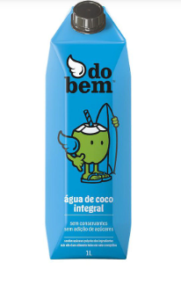
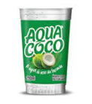
Bebidas > Bebidas Nao Alcoolicas > Agua de Coco
Água de coco é o suco natural contido no interior do coco, o fruto do coqueiro. Rico em potássio, com poucas calorias e muitos nutrientes, livre de gordura e com alto poder reidratante. Ajuda no bom funcionamento do intestino e no metabolismo alimentar, é uma bebida diurética. Tem gosto adocicado e muito refrescante.

Slide 6
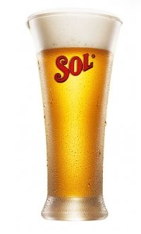
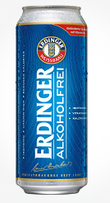
Bebidas > Bebidas Nao Alcoolicas > Cerveja e Chopp Nao Alcoolico
A cerveja e chopp não alcóolico são compostos dos mesmos ingredientes das cervejas/chopps comuns, sendo basicamente uma combinação de água, malte, cereais não maltados e lúpulo, a única diferença é que ao longo do processo de fabricação a fração de álcool existente é eliminada da bebida.

Slide 7
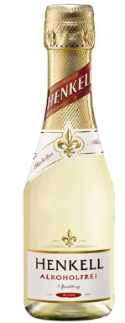
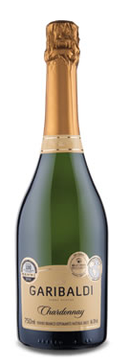
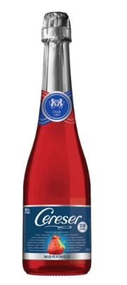
Bebidas > Bebidas Nao Alcoolicas > Champagne e Espumante Nao Alcoolico
Os champagnes e espumantes sem álcool são uma tendência mundial e surgiram para suprir a necessidade de pessoas que, por algum motivo, precisam abrir mão do consumo de bebidas alcoólicas, mas não querem deixar de apreciar um bom espumante, cheio de sabor e aromas em qualquer ocasião.
O processo de elaboração do espumante desalcoolizado é feito à base da fruta não fermentada, assim como é feito com os espumantes com álcool, porém com um processo a mais: a extração etílica, ou seja, a retirada do álcool.

Slide 8
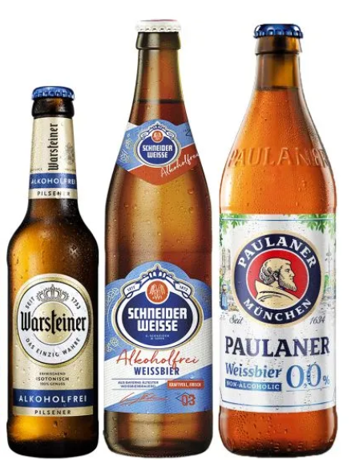
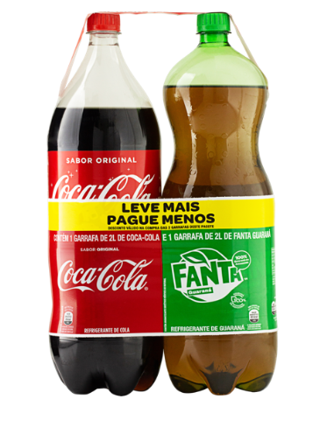
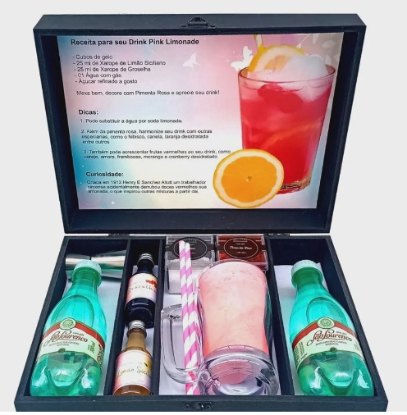
Bebidas > Bebidas Nao Alcoolicas > Combo e Kit Nao Alcoolico
Entram nesta categoria os produtos que podem vir com duas ou mais bebidas diferentes, com copos ou outros utensílios. Bebidas com mais de dois produtos iguais serão classificados na própria categoria.

Slide 9
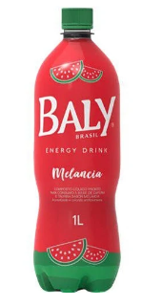
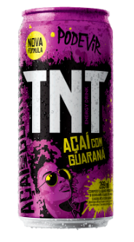
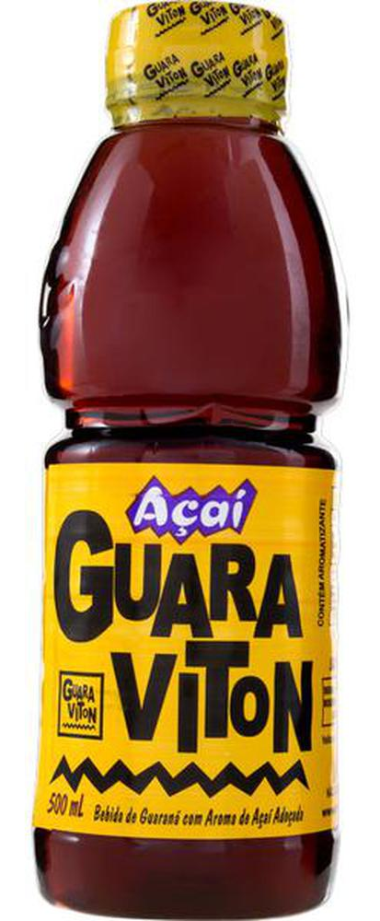
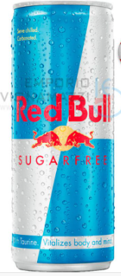
Bebidas > Bebidas Nao Alcoolicas > Energetico
Os energéticos são bebidas não-alcóolicas que estimulam o metabolismo humano fornecendo a energia a quem bebe através da ingestão de taurina. As bebidas energéticas têm em sua composição basicamente taurina e cafeína. Algumas contêm guaraná, e todas contém inositol e glucoronolactona.Tem vários sabores, dependendo da marca.

Slide 10
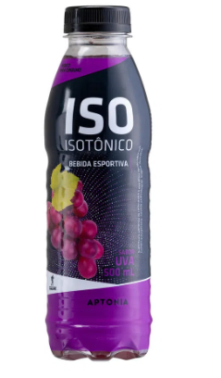
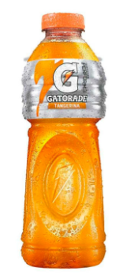
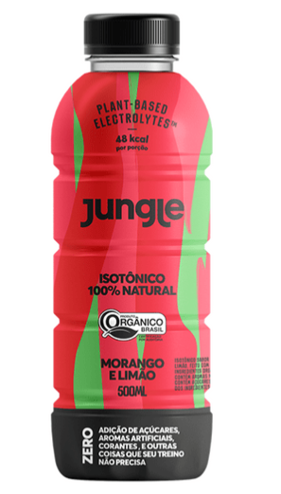
Bebidas > Bebidas Nao Alcoolicas > Isotonico
Os isotônicos foram desenvolvidos para repor os sais minerais perdidos pelo corpo humano durante a prática de atividades esportivas. Essa bebida, além de possuir nutrientes originais, contém aditivos que interagem diretamente com o corpo, trazendo diversos benefícios. São responsáveis por restaurar o equilíbrio hidro eletrolítico e ainda ajudam a dar energia para o treino, favorecem o bom funcionamento das células e diminuem a sensação de cansaço e mal-estar, mas não devem ser consumidos para matar a sede. Portanto, não substituem água, sucos e chás.

Slide 11
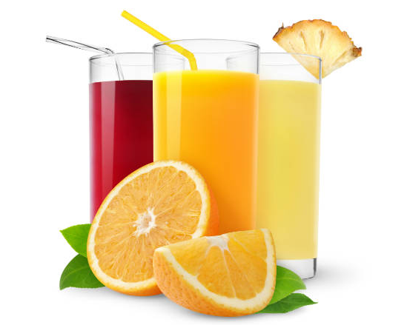
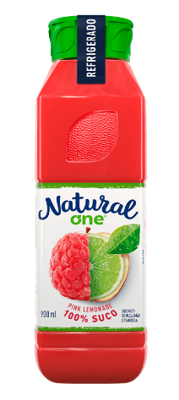
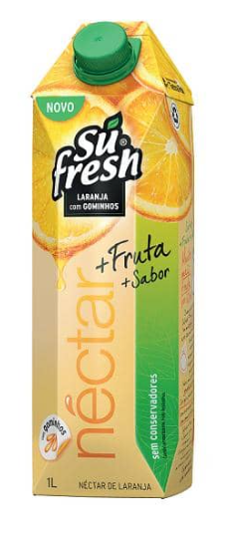
Bebidas > Bebidas Nao Alcoolicas > Nectar e Suco Pronto
O néctar de frutas é um líquido que contém parte da polpa da fruta, não fermentada, não concentrada, não diluída, com adição de açúcar e ácido cítrico. Em questão de comparação nutricional, é inferior ao suco contendo de 20% a 30% da polpa da fruta. É Produzido do líquido extraído de frutos os sucos também podem ser obtidos pelo processamento de outras partes dos vegetais, tais como folhas, talos ou raízes.
O suco é a parte da polpa da fruta. Os fabricantes de bebidas só podem usar o título de "suco" para os produtos que tiverem 50% de polpa que é a parte comestível da fruta.
Atenção: As bebidas vegetais que possuírem sabor entram nesta categoria.

Slide 12
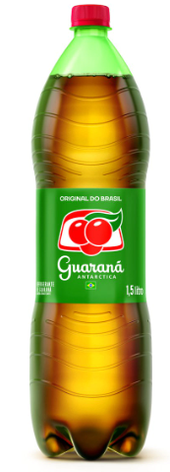
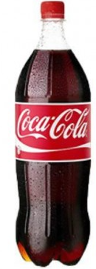
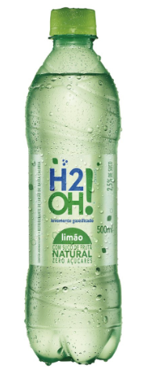
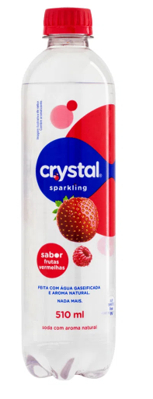
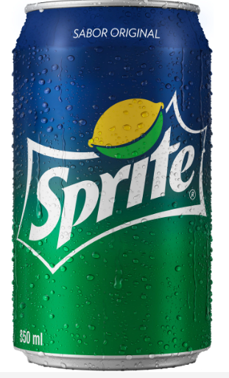
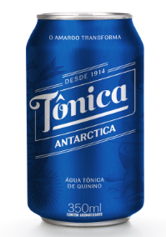
Bebidas > Bebidas Nao Alcoolicas > Refrigerante
Refrigerante é uma bebida não alcoólica e não fermentada, fabricada industrialmente, à base de água mineral e açúcar, podendo conter edulcorante, extratos ou aroma sintetizado de frutas ou outros vegetais e gás carbônico. No século XVI, a fabricação e a elaboração dos refrigerantes eram exclusivamente realizadas por farmacêuticos que, devido aos seus conhecimentos de química e medicina, os produziam e comercializavam como produtos farmacológicos. Os sabores mais conhecidos e consumidos no Brasil são os de cola, guaraná, laranja, limão e uva.
Atenção: A água tônica, H2O e água saborizada entram nesta categoria.

Slide 13
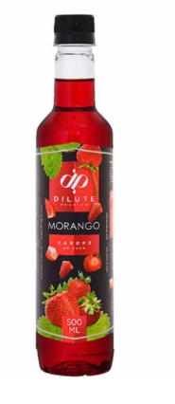
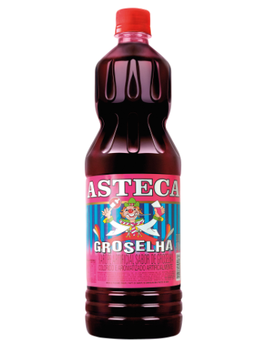
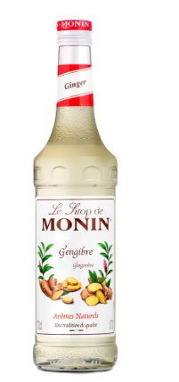
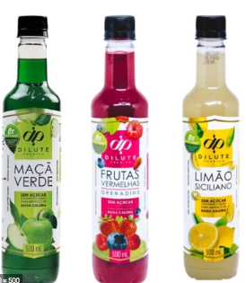
Bebidas > Bebidas Nao Alcoolicas > Xarope
Xarope osmótico ou simplesmente xarope vem do árabe sharab: bebida ou poção, é uma solução concentrada de açúcares (sacarose ou substâncias glicogênicas) concentradas em 60º Brix à ser diluído em água através da osmose. O xarope é muito utilizado para preparo de drinks e refrescos, ele evita que blocos de açúcar se formem no fundo do drink, como a caipirinha, por exemplo.

Slide 14
ATENÇÃO PARA A CLASSIFICAÇÃO
Como classificar algumas bebidas não alcoólicas:
Leite vegetal: é um produto produzido a partir de castanhas, frutos, raízes, grãos ou farelos, sendo o leite de soja o mais comum. Possui categoria específica para ele. Se possuir sabor considerar na categoria de sucos.
Bebidas vegetais: são bebidas feitas com grãos e soja, como, por exemplo, castanha, arroz, soja, amêndoas, quinoa e aveia. Se possuir sabor considerar na categoria de sucos.
H2O: considerar como refrigerante porque é um refrigerante de baixa ou zero calorias. Sua principal diferença em relação aos refrigerantes tradicionais é pela quantidade de açúcar. H2OH não contém açúcares e sim adoçantes (aspartame e acessulfame de potássio).
Água saborizada ou aromatizada: toda água saborizada ou aromatizada é considerada como um refrigerante. São águas comuns, ou seja, são produtos feitos de água acrescida de frutas, como, por exemplo, limão, tangerina, abacaxi, acerola, pêra, maçã e uva. No Brasil, a água saborizada é definida pela ANVISA como refrigerante.
Água tônica: é um refrigerante, pois é um tipo de água que contém gás em sua composição. Originalmente continha apenas soda, açúcar e quinina. Água tônica possui menos açúcar que o refrigerante normal que consumimos.

